Slide 1

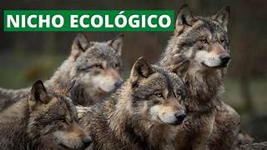
NICHO ECOLOGICO
Nicho ecológico es el conjunto de estrategias de sobrevivencia de una especie o población frente a la distribución de las condiciones, recursos y competidores dentro de un ecosistema. En biología, el nicho ecológico se refiere a la función, papel y respuesta que una especie animal o vegetal cumple en un hábitat teniendo en cuenta los factores bióticos (interacción con otras especies), factores abióticos (temperatura, pH, luz, etc) y factores antrópicos (hechos por el hombre). El nicho ecológico es la función que cada especie ejerce dentro de un determinado ecosistema. Por ejemplo, existen los polinizadores, depredadores, carroñeros, descomponedores, distribuidores y muchos más.

